Slide 1
惯性仪器测试与数据分析
西北工业大学 自动化学院
严恭敏 2015-09

Slide 2
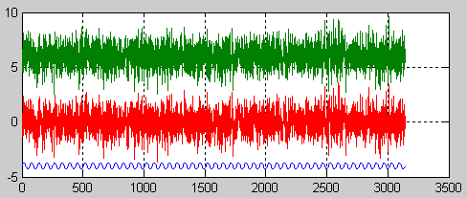
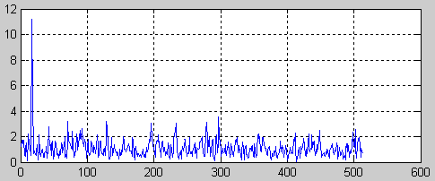
第七章 频谱分析
主要内容：
一、信号及其正交分解
二、四种形式信号傅里叶分析
（CTFS, CTFT, DTFT, DTFS）
三、离散傅里叶变换（DFT）
四、功率谱概念与功率谱估计（PSD）
微弱周期信号的频域检测

Slide 3





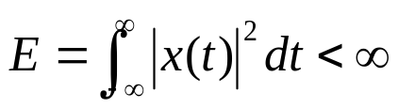
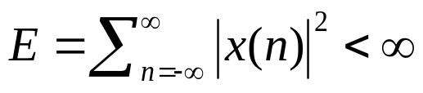
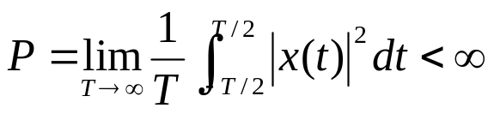
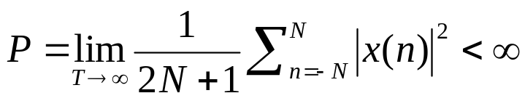
一、信号及其正交分解
1、信号分类
连续时间信号
离散时间信号
周期信号
非周期信号
确定性信号
随机信号
能量信号
功率信号
能量信号和功率信号不相容:
能量信号必定平均功率为零，反过来功率信号必定能量无限。
时间有限信号
周期信号,随机信号

Slide 4
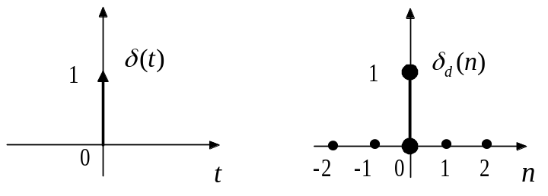
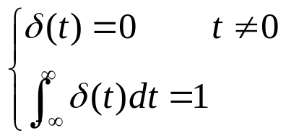
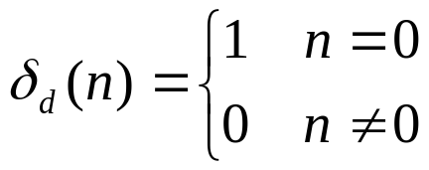
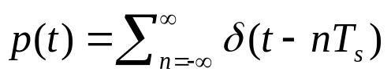
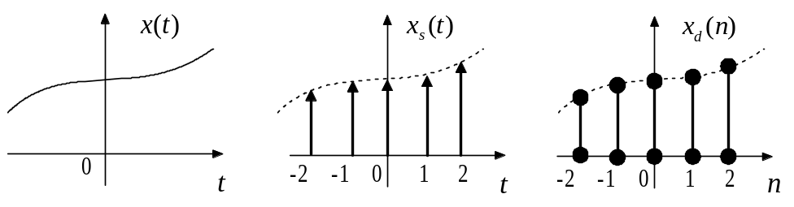
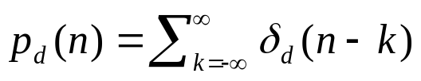
一、信号及其正交分解
2、信号抽样
单位冲激信号（狄拉克信号 ）
特殊连续时间信号，理论分析意义重大
单位样值信号（克罗内克函数 ）
离散信号，在0处为1，其它整数离散点上为0，
非离散点上无定义
冲激串序列
脉冲串序列
连续信号x(t)的冲激抽样与样值抽样

Slide 5






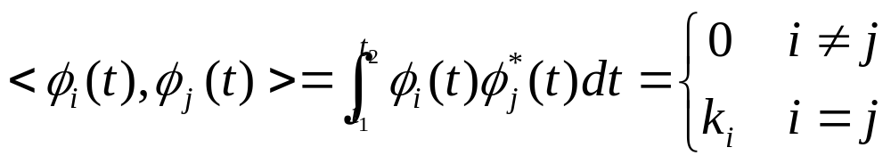

一、信号及其正交分解
3、正交函数与信号的正交分解
（1）由函数构成的线性空间
在区间 上具有连续一阶导数和逐段连续二阶导数的所有函数 构成一个线性空间，记作
（2）正交函数集
非零函数序列 ， ，任意两个函数均满足正交函数条件
（3）完备的正交函数集：在集合外再也找不到与集合中元素正交的函数。
正交三角函数
正交复指数函数集

Slide 6

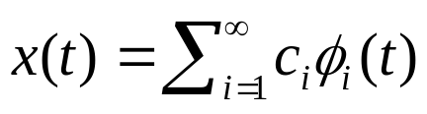

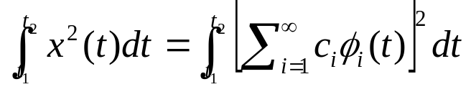
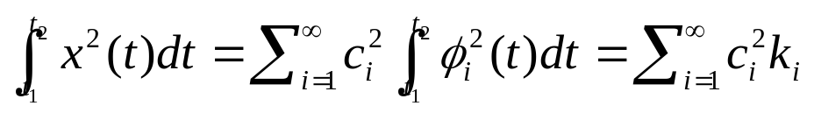
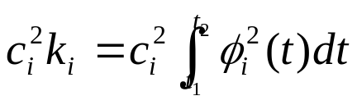
一、信号及其正交分解
3、正交函数与信号的正交分解
（4）帕斯瓦尔定理
任意信号 的线性组合表示
是无限维的线性空间
两边平方后再积分（假设实信号）
利用正交性条件，得帕斯瓦尔定理
正交基能量分量
信号总能量

Slide 7
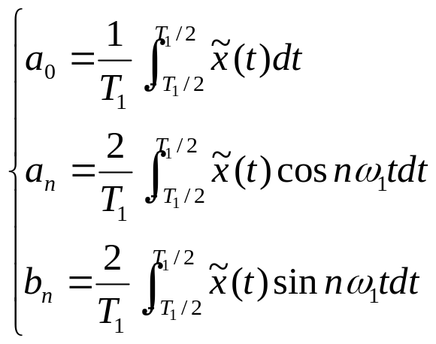

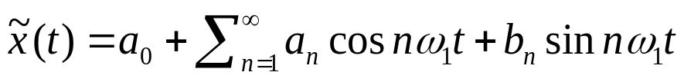

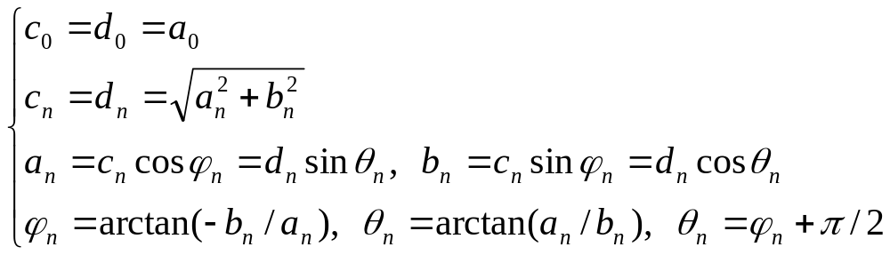
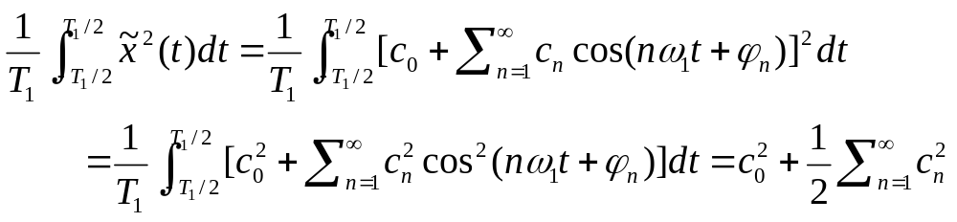
二、四种形式信号傅里叶分析
1、连续周期信号的傅里叶级数（CTFS）
满足狄利克雷条件的周期函数 的三角函数级数分解
其中周期 ，各系数
其它变形形式
各量之间关系
功率帕斯瓦尔定理

Slide 8
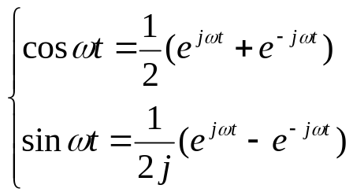
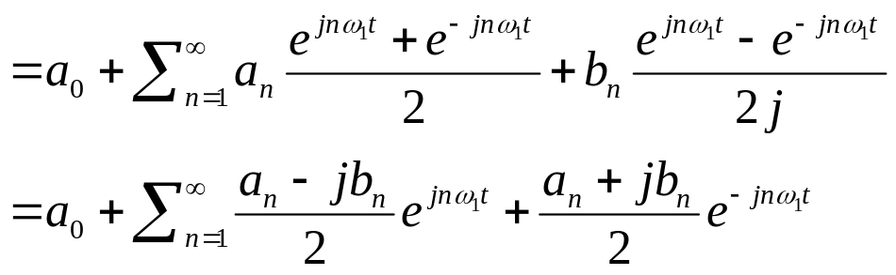
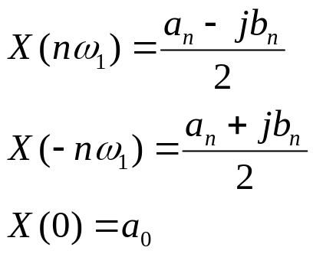
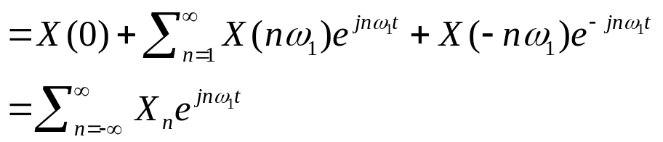
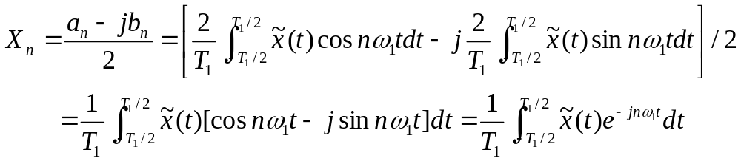
二、四种形式信号傅里叶分析
1、连续周期信号的傅里叶级数（CTFS）
周期函数的复指数分解
欧拉公式
系数

Slide 9
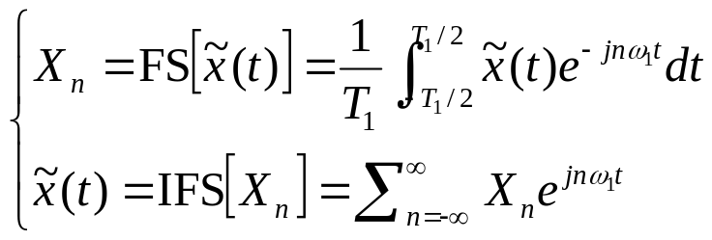
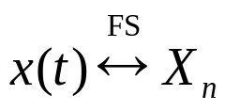



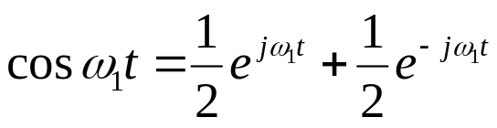
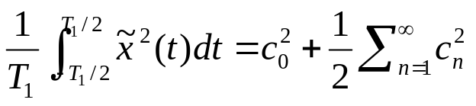
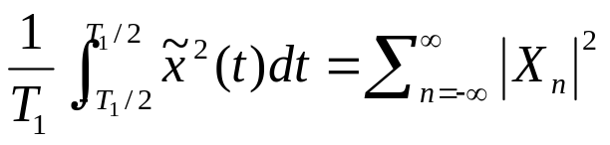
二、四种形式信号傅里叶分析
1、连续周期信号的傅里叶级数（CTFS）
连续时间周期信号傅里叶级数变换对
正变换，信号分析
反变换，信号综合
所有傅里叶变换中时域或频域积分与求和特点：连续则积分，离散则求和；周期则有限区间，非周期则无限区间。
三角分解物理意义明确（单边频谱/物理频谱）
复指数分解便于理论分析运算简洁（双边频谱）
幅度频谱
复数频谱
相位频谱
复数频谱中负频率含义
复数频谱表示帕斯瓦尔定理

Slide 10

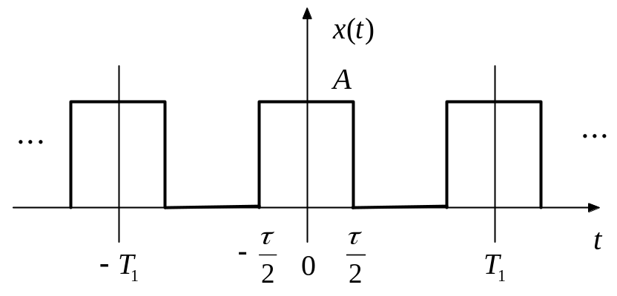
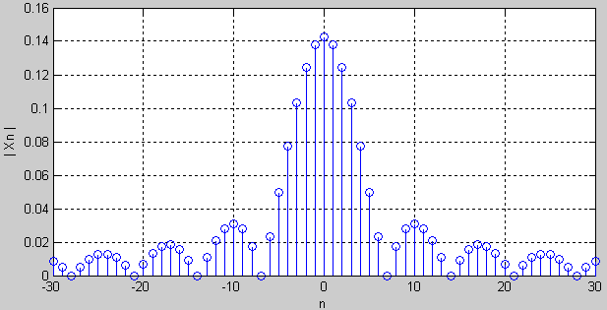
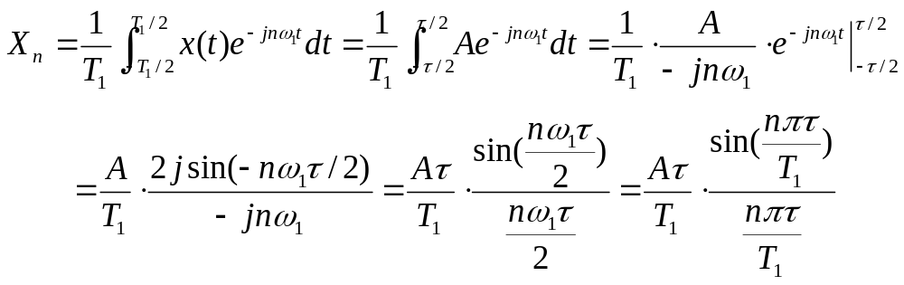
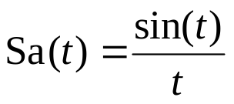
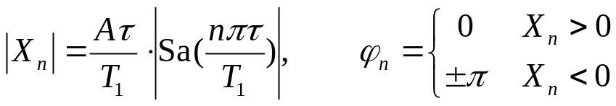
二、四种形式信号傅里叶分析
1、连续周期信号的傅里叶级数（CTFS）
例7.2-1 试求图示的方波信号的傅里叶级数。
解
记抽样信号

Slide 11
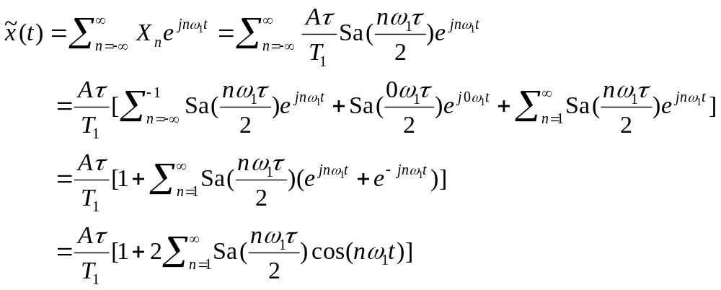
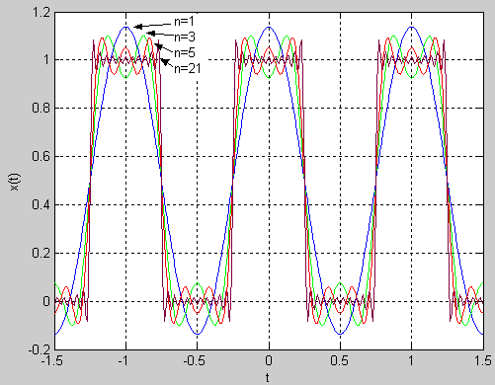
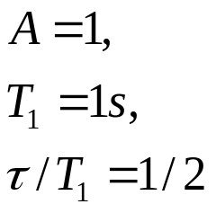
二、四种形式信号傅里叶分析
1、连续周期信号的傅里叶级数（CTFS）
信号x(t)的综合
方波综合演示

Slide 12


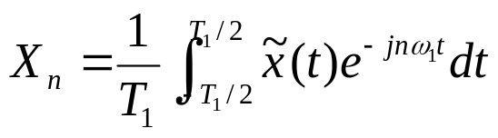
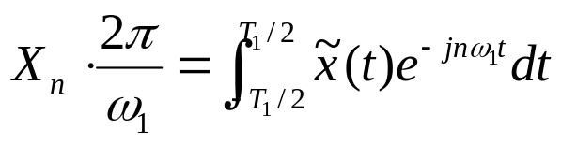
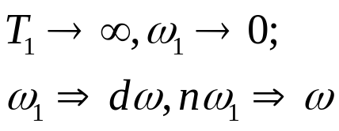
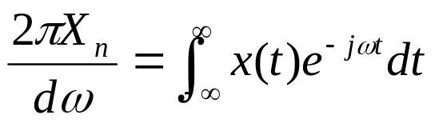
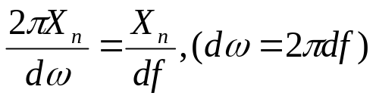
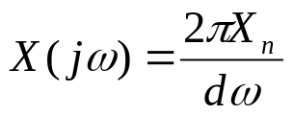
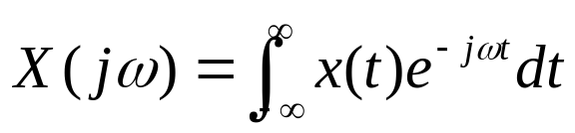
二、四种形式信号傅里叶分析
周期 ，则谱线间隔
2、连续时间信号的傅里叶变换（CTFT）
（1）连续时间周期信号的周期扩展
表示频带微元上的频谱值（物理量单位为U/Hz，其中U与信号的单位相同），这便是频谱密度的概念。

Slide 13
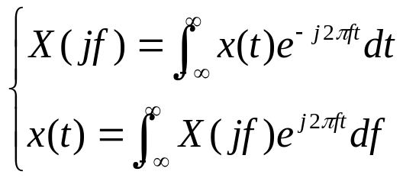
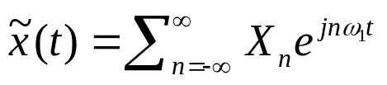
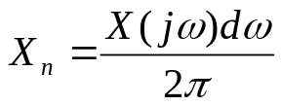
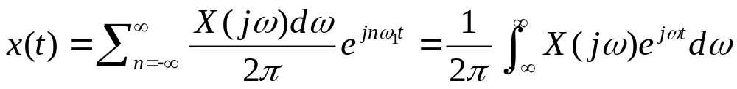




二、四种形式信号傅里叶分析
2、连续时间信号的傅里叶变换（CTFT）
IFS变换:
（2）连续时间信号傅里叶变换对
幅度函数
相位函数
有些文献可能给出不同的CTFT公式：
或

Slide 14




二、四种形式信号傅里叶分析
2、连续时间信号的傅里叶变换（CTFT）
（3）能量帕斯瓦尔定理
时域总能量
频域总能量
单位频带内能量
能谱密度(单位U^2/Hz )

Slide 15




二、四种形式信号傅里叶分析
2、连续时间信号的傅里叶变换（CTFT）
（4）冲激抽样信号的傅里叶变换
先计算
周期函数傅里叶变换
单位冲激串序列 的FS和CTFT

Slide 16



二、四种形式信号傅里叶分析
2、连续时间信号的傅里叶变换（CTFT）
的傅里叶变换
频域卷积定理
卷积演示

Slide 17





二、四种形式信号傅里叶分析
3、离散时间信号的傅里叶变换（DTFT ）
直接对冲激抽样信号作傅里叶变换
周期性

Slide 18



二、四种形式信号傅里叶分析
3、离散时间信号的傅里叶变换（DTFT ）
计算
离散时间傅里叶变换对
能量帕斯瓦尔定理
时域能量总和
能谱密度（U^2/Hz）

Slide 19





二、四种形式信号傅里叶分析
3、离散时间信号的傅里叶变换（DTFT ）
例 求序列 的DTFT，并验证帕斯瓦尔定理。
解
时域能量
频域能量
幅频特性

Slide 20








二、四种形式信号傅里叶分析
4、离散周期信号的傅里叶级数（DFS ）
连续时间周期信号 完整周期冲激抽样
主值区间
作FS变换
（DFS）

Slide 21





二、四种形式信号傅里叶分析
4、离散周期信号的傅里叶级数（DFS ）
DFS频域周期性
计算
旋转因子
DFS
变换对

Slide 22






二、四种形式信号傅里叶分析
4、离散周期信号的傅里叶级数（DFS ）
功率帕斯瓦尔定理
时域平均功率
功率幅度谱
DFS与DTFT之间关系：
令
DTFT
DFS

Slide 23







二、四种形式信号傅里叶分析
FS
5、四种形式傅里叶分析总结
（1）变换周期性与连续性
时域 频域 包含变换
CTFT
非周期连续 非周期连续
离散 周期
周期 离散
连续 非周期
非周期 连续
离散周期 周期离散
CTFT
DTFT, DFS
FS, DFS
FS, CTFT
CTFT, DTFT
DFS
（2）各频谱关系
DFS

Slide 24



三、离散傅里叶变换
1、离散傅里叶变换（DFT）
DFS
（DFT）
DFT来源与用途：

Slide 25







三、离散傅里叶变换
1、离散傅里叶变换（DFT）
DFT矩阵表示法
DFT&
IDFT
连接信号时域空间坐标x与频域空间坐标X的桥梁！

Slide 26








三、离散傅里叶变换
1、离散傅里叶变换（DFT）
例 计算4点序列 的DFT。
解
DTFT能量帕斯瓦尔定理
DFT能量帕斯瓦尔定理：
DFS功率帕斯瓦尔定理

Slide 27









三、离散傅里叶变换
FS
2、各种形式傅里叶分析中频域
与实际信号频率之间的对应关系
序列频率 实际频率
CTFT
FS
CTFT
DTFT
DFS
DTFT
DFT频率分辨率：
DFS
DFT频谱的对称性(补充 )：

Slide 28

三、离散傅里叶变换
2、各种形式傅里叶分析中频域与实际信号频率之间的对应关系
惯性器件静态采样数据傅里叶分析步骤：
频谱分析演示

Slide 29


四、功率谱概念与功率谱估计
1、功率谱概念
FS
DFS
周期信号，功率信号，功率幅度谱（功率密度冲激谱）
确定性
信号
CTFT
DTFT
能量信号，能量密度谱（功率密度谱恒为零）
零均值
平稳随机信号
功率密度谱（一种统计平均 ）
功率谱！
各态遍历的平稳时间序列 双边截尾信号
截尾信号DTFT为

Slide 30







四、功率谱概念与功率谱估计
1、功率谱概念
能量帕斯瓦尔定理
两边同时除以 ，并令 ，得
功率谱（U^2/Hz ）
时域平均功率
另外，计算 自相关函数 的DTFT：

Slide 31






四、功率谱概念与功率谱估计
1、功率谱概念
（维纳—辛钦定理 ）
例 求高斯白噪声序列 的功率谱。
解
高斯白噪声序列自相关函数为
根据维纳—辛钦定理，得功率谱
即

Slide 32





四、功率谱概念与功率谱估计
确定信号DFS功率帕斯瓦尔定理
2、功率谱估计
方法一：
功率
密度谱
功率
幅度谱
工程实际数据序列 = 确定性成份 + 随机成份
功率幅度谱分析（针对确定性信号）：随机部分功率幅度随数据长度增加而成比例减小并趋于零，但确定性成份变化不大；
功率密度谱分析（针对随机信号） ：确定性部分功率密度随数据长度增加而成比例变大并趋于无穷，但是随机信号功率逐渐稳定和收敛。

Slide 33




四、功率谱概念与功率谱估计
2、功率谱估计
方法二：

Slide 34




四、功率谱概念与功率谱估计
2、功率谱估计
例 放置某试验台上的光纤陀螺角速率采样及其单边功率谱如图，试分析周期信号和噪声幅度。
（1）周期信号分析
（º/h）

Slide 35


四、功率谱概念与功率谱估计
2、功率谱估计
（2）噪声分析
白噪声序列功率谱与方差之间关系
角速率噪声均方差：
（º/h）

Slide 36

四、功率谱概念与功率谱估计
2、功率谱估计
举例（stim300功率谱作图过程，注意单位标注）

Slide 37

四、功率谱概念与功率谱估计
3、频谱分析总结

